Slide 1
뉴스 데이터를 통한 텍스트 마이닝 (1) 코로나 재발병에 대한 주요 토픽 모델링 (2) 페이크 뉴스 탐지 모델
발표자:이주미

Slide 2
Chapter 1: 프로젝트 개요
1. 뉴스 기사 크롤링
2. 토픽 라벨링 처리
3. 워드 클라우드
4. 머신러닝 모델들로 f1_score 평가 출력
프로젝트를 하게 된 이유 : 코로나로 인한 사망자 수가 최근까지도 급격하게 증가하였고,
코로나 이슈로 인한 재발 및 예방 문제가 뉴스 및 신문으로 크게 인식되었으나 언론매체의 오도로 인한 피해가 있었기 때문입니다.

Slide 3
Chapter 2: 사용 라이브러리
Pandas
Matplotlib.pyplot (plt)
WordCloud, STOPWORDS (불용어)
TfidfVectorizer (TF-IDF 벡터라이저)
LatentDirichletAllocation (LDA 모델), sklearn

Slide 4
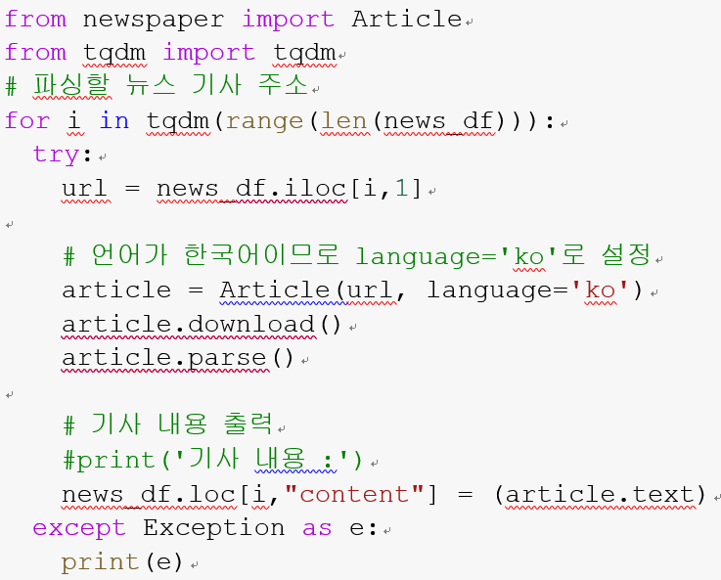
Chapter 3: 프로젝트 수행 절차 및 방법(1)
1. 뉴스 기사 크롤링 : 코로나 뉴스 기사
크롤링은 네이버 API를 써서 했습니다.

Slide 5
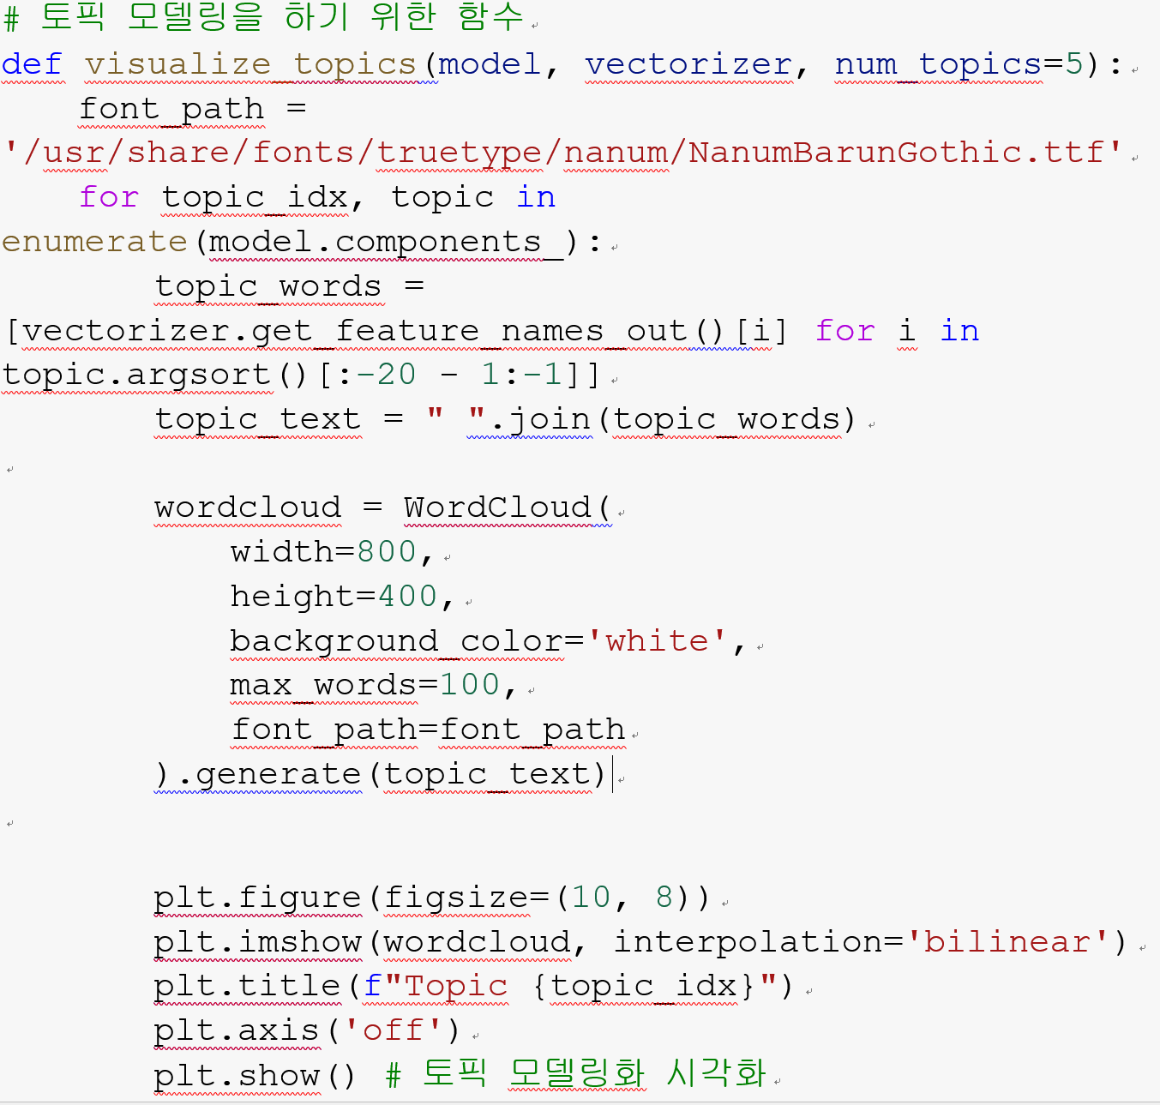
Chapter 3: 프로젝트 수행 절차 및 방법(2)
2. 토픽 모델링 : 토큰 모델링(Token Modeling)은 언어 모델, 특히 자연어 처리(NLP) 분야에서 중요한 개념으로, 텍스트 데이터를 의미하는 작은 단위로 말하자면 이를 기반으로 모델을 학습시키거나 모델링을 활용하는 것을 말하는 것입니다.

Slide 6
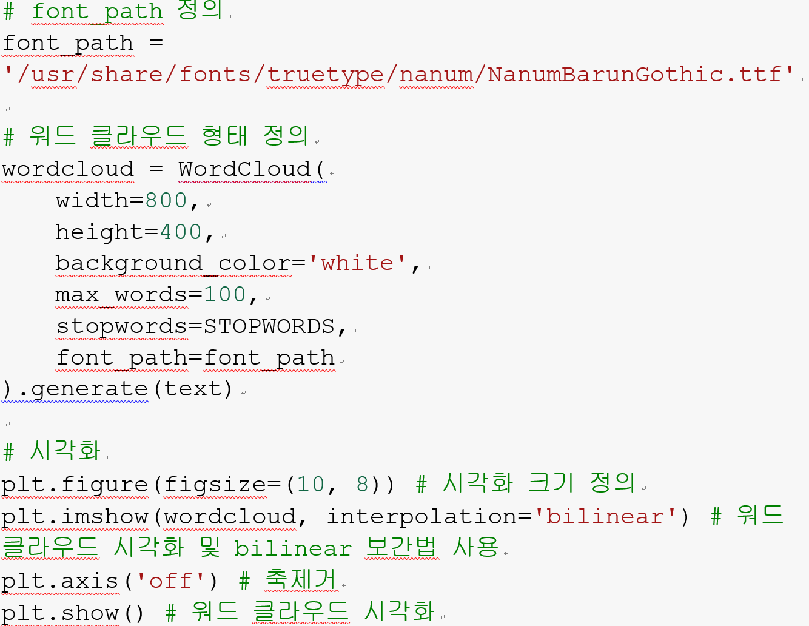
Chapter 3: 프로젝트 수행 절차 및 방법(3)
3. 워드 클라우드 : 워드 클라우드는 텍스트 데이터를 이해하는 데 사용되는 주체로, 텍스트에서 자주 의미하는 단어나 중요한 단어를 강조하여 배치하는 방법입니다.
분석이나 분석을 수행하는 데 유용하게 사용됩니다.

Slide 7
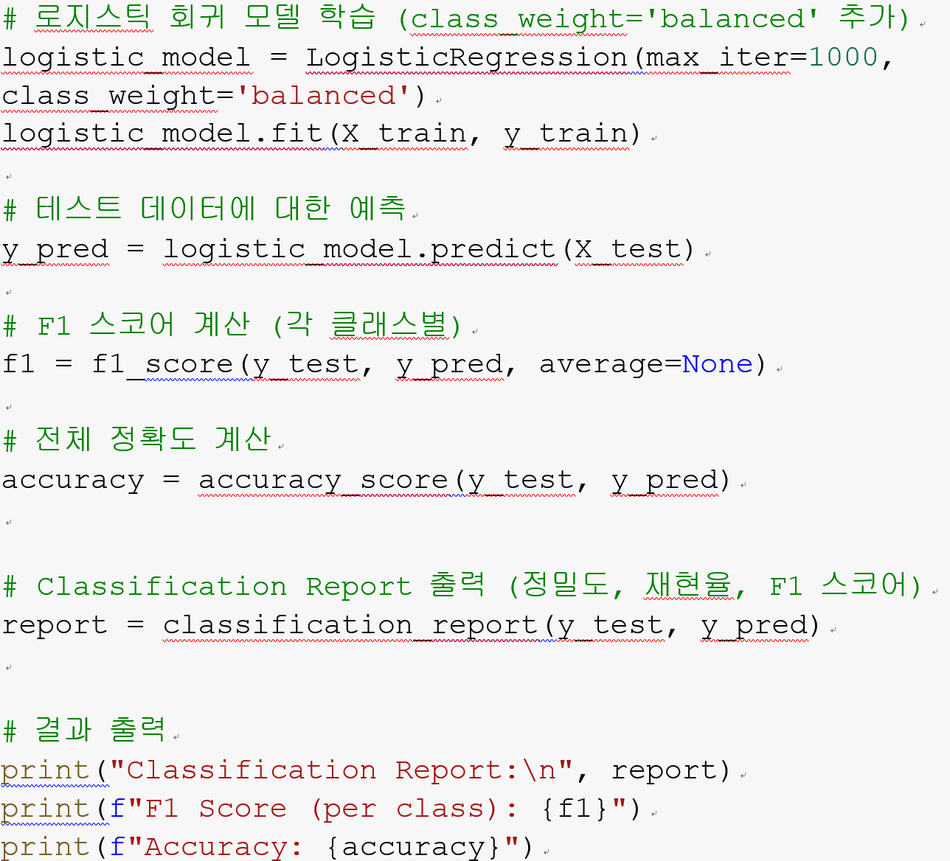
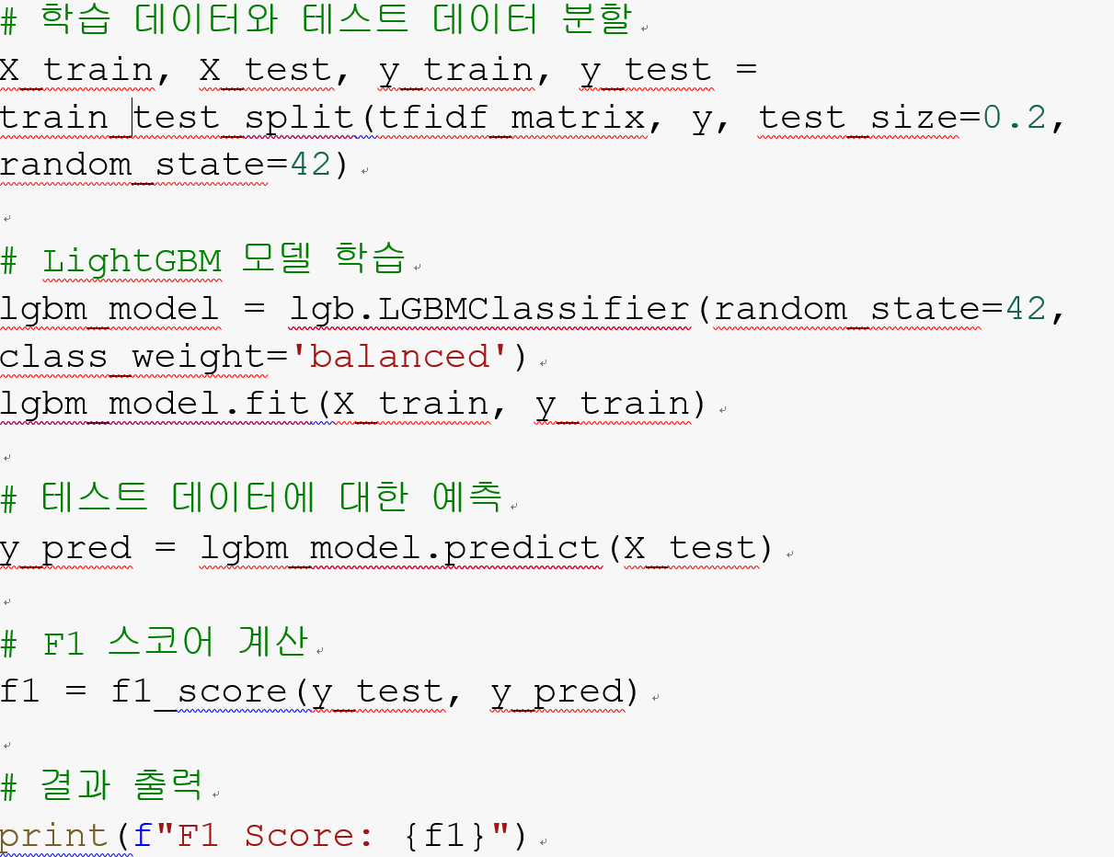
Chapter 3: 프로젝트 수행 절차 및 방법 (4)
4. 머신러닝 모델(로지스틱회귀 , lightgbm모델)을 사용해서 코로나 페이크 기사의 f1_score 평가 출력하기

Slide 8
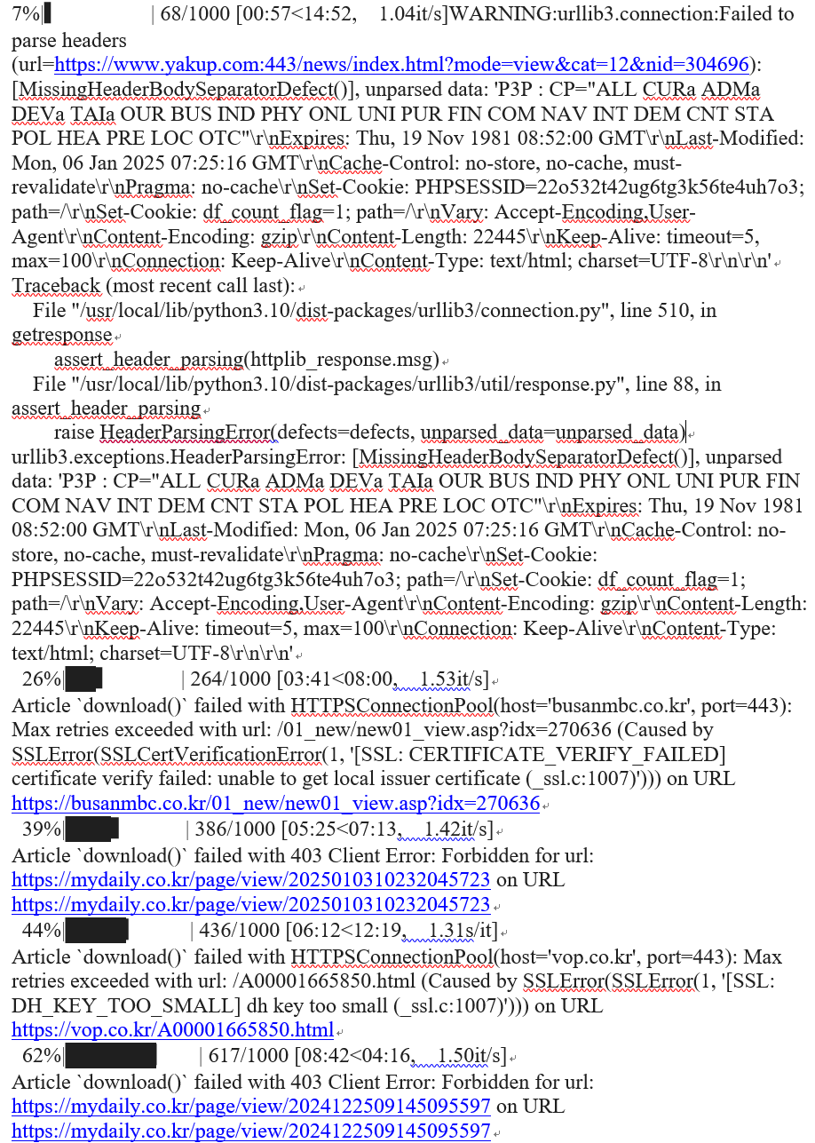
Chapter 4: 프로젝트 수행결과 (1)
<뉴스 기사 크롤링>

Slide 9
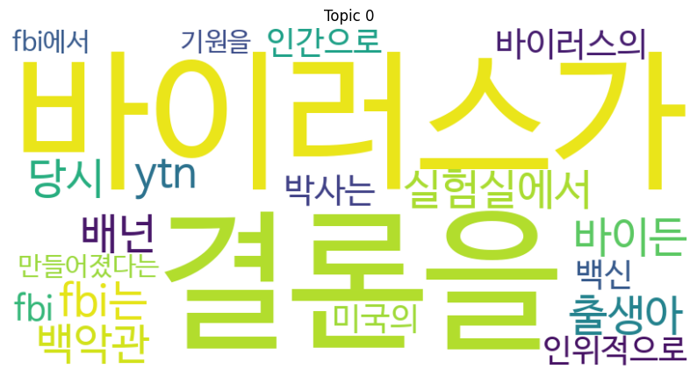
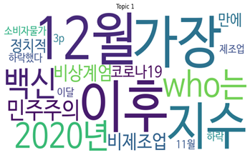
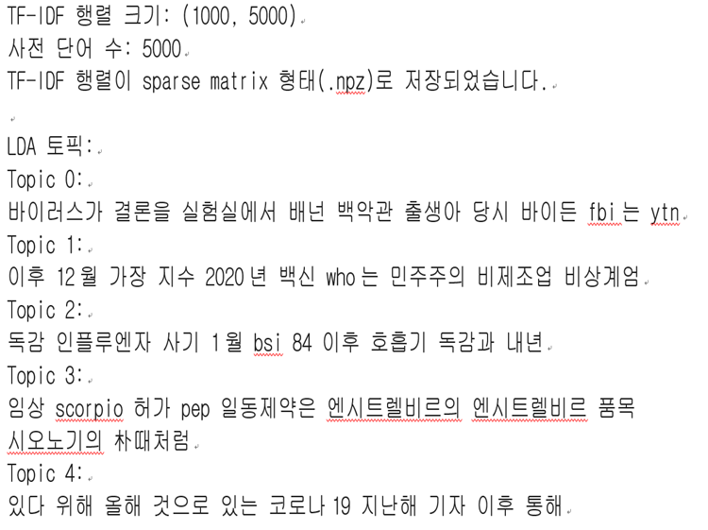
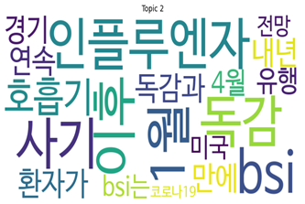
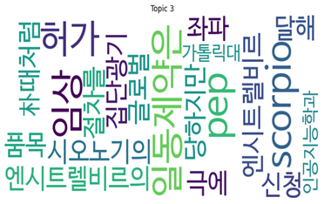
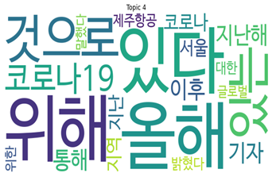
Chapter 4: 프로젝트 수행결과 (2)
<토픽 모델링 결과(주제 &이미지)>

Slide 10
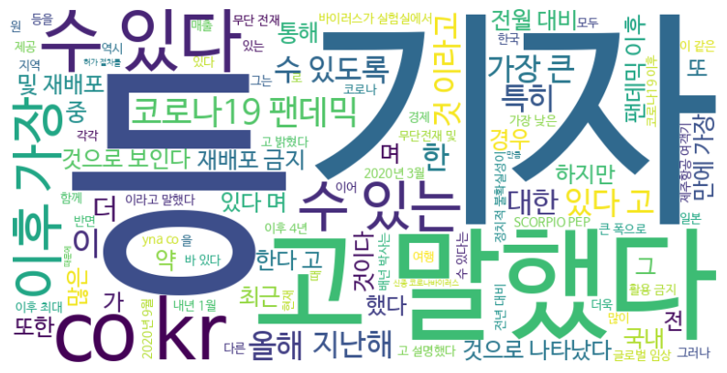
Chapter 4: 프로젝트 수행결과 (3)
<워드 클라우드 결과(이미지)>

Slide 11
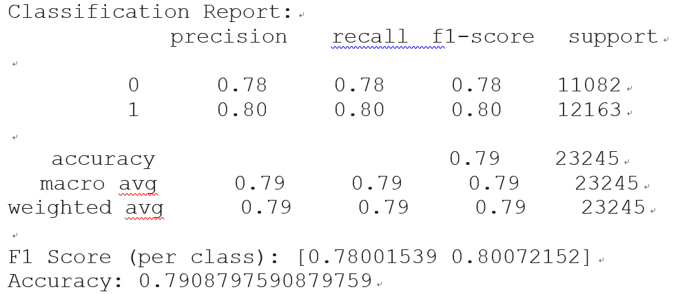
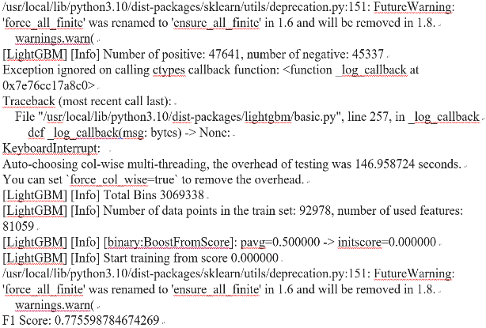
Chapter 4: 프로젝트 수행결과 (4)
머신러닝 모델
(로지스틱 회귀, lightgbm 모델) 학습 결과

Slide 12
Chapter 5: 자체 의견 평가
- 텍스트 마이닝에서 배운 머신러닝 종류와 학습 방법에 대해서 알 수 있었다.
워드 클라우드와 토픽 모델링 종류에 대해서 잘 모르고 코딩할 줄 몰랐는데,
이번 프로젝트를 통해서 복습하는 시간이 되어서 의미있었고 배워가는게 있다고 느낄수 있어서 좋았습니다.
프로젝트 과제 URL : https://colab.research.google.com/drive/1hXdxE6ppul0tCLPXSL1n3N_p-d2eoOr8
https://colab.research.google.com/drive/1SWruV0UnPhe07HytMttQcr1pRRv6UNlz
코로나 페이크 기사 출처 : AI HUB (낚시성 기사 탐지 데이터 Training 라벨링 데이터 SO)

Slide 13
감사합니다!
이주미

